Slide 1
ΠΕΤΡΟΛΟΓΙΑ ΜΑΓΜΑΤΙΚΩΝ & ΜΕΤΑΜΟΡΦΩΜΕΝΩΝ ΠΕΤΡΩΜΑΤΩΝ
Ενότητα 1: Πετρολογία Μαγματικών Πετρωμάτων
Βασίλειος Τσικούρας & Ιωάννης Ηλιόπουλος
Σχολή Θετικών Επιστημών
Τμήμα Γεωλογίας

Slide 2
ΓΕΩΧΗΜΕΙΑ ΤΩΝ ΜΑΓΜΑΤΙΚΩΝ ΠΕΤΡΩΜΑΤΩΝ

Slide 3
Χημικές αναλύσεις
Κύρια στοιχεία (major): >1wt%
Επουσιώδη στοιχεία (minor): 0.1-1.0 wt%
Ιχνοστοιχεία (trace): <0.1 wt%

Slide 4
Χημικές αναλύσεις
Κύρια στοιχεία (major): χρησιμοποιούνται για την ταξινόμηση των μαγματικών πετρωμάτων και τη μελέτη του χημικού ελέγχου επί των φυσικών ιδιοτήτων των συστημάτων τήγματος/κρυστάλλων. Επίσης, για την μελέτη της χημικής εξέλιξης των τηγμάτων (και κρυστάλλων) κατά τις διεργασίες της κρυστάλλωσης και της τήξης.

Slide 5
Χημικές αναλύσεις
Προσδιορίζονται μέσω πληθώρας αναλυτικών τεχνικών (υγρή χημεία, φασματομετρία, ιονισμός πλάσματος, νετρονική ενεργοποίηση, ηλεκτρονική μικροσκοπια σάρωσης, ηλεκτρονική μικροανάλυση)
Μια χημική ανάλυση ενός πετρώματος κλείνει πάντα στο 100 wt%;

Slide 6
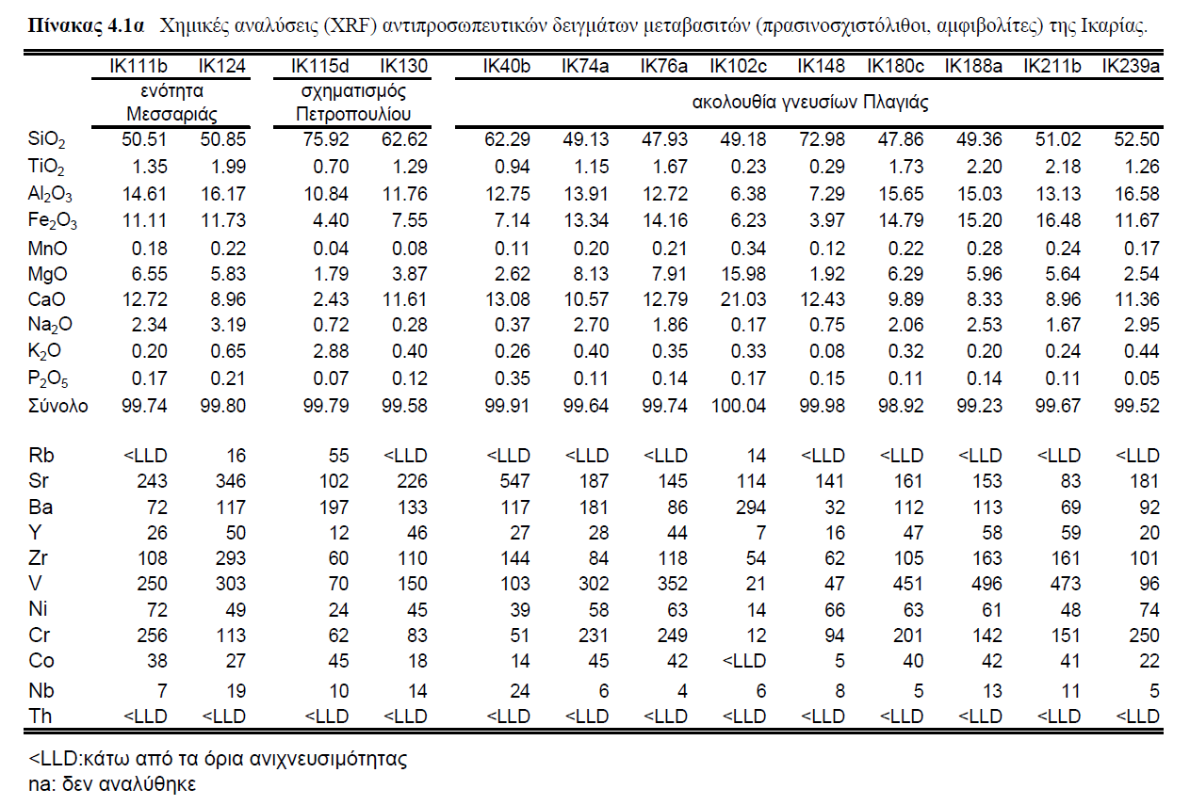
Χημικές αναλύσεις

Slide 7
Χημικές αναλύσεις

Slide 8
ΤΑΞΙΝΟΜΗΣΗ ΜΕ ΒΑΣΗ ΤΗ ΧΗΜΙΚΗ ΣΥΣΤΑΣΗ ΤΩΝ ΠΕΤΡΩΜΑΤΩΝ

Slide 9
Η CIPW δυνητική (νορμική) σύσταση
Cross, Iddings, Pirson, Washington (1902)
Υπολογίζει τη χημική σύσταση ενός πετρώματος σε ένα υποθετικό σύνολο πρότυπων, άνυδρων ορυκτών
Πλεονέκτημα: ο περιορισμένος αριθμός πρότυπων νορμικών ορυκτών διευκολύνει τη σύγκριση μεταξύ πετρωμάτων
Αγνοεί επίδραση γεωλογικών διεργασιών και διαφορετικών συνθηκών P-T
Επικεντρώνεται στη πηγή της ύλης

Slide 10
Η CIPW δυνητική (νορμική) σύσταση
Πρώτα, κατανέμεται το Si στους αστρίους και μετά στα φεμικά νορμικά ορυκτά.
Τονίζεται λοιπόν ο βαθμός κορεσμού του πετρώματος σε Si.
Οι κατηγορίες που προκύπτουν:
Πετρώματα υπέρκορα σε Si: νορμικό Q+Hy
Πετρώματα κορεσμένα σε Si: νορμικό Hy
Πετρώματα ακόρεστα σε Si: νορμικό Ol±Ne

Slide 11
Με βάση τη δυνητική τους σύσταση

Slide 12
Με βάση τη χημική τους σύσταση
Ακόρεστα
ΑΛΚΑΛΙΚΑ ΠΕΤΡΩΜΑΤΑ
(ΜΑΓΜΑΤΑ)
ΑΣΒΕΣΤΑΛΚΑΛΙΚΕΣ ΣΕΙΡΕΣ
ΥΠΑΛΚΑΛΙΚΑ ΠΕΤΡΩΜΑΤΑ (ΜΑΓΜΑΤΑ)
ΘΟΛΕΙΤΙΚΕΣ ΣΕΙΡΕΣ
Κορεσμένα και υπέρκορα
ΣΟΣΟΝΙΤΙΚΕΣ ΣΕΙΡΕΣ

Slide 13
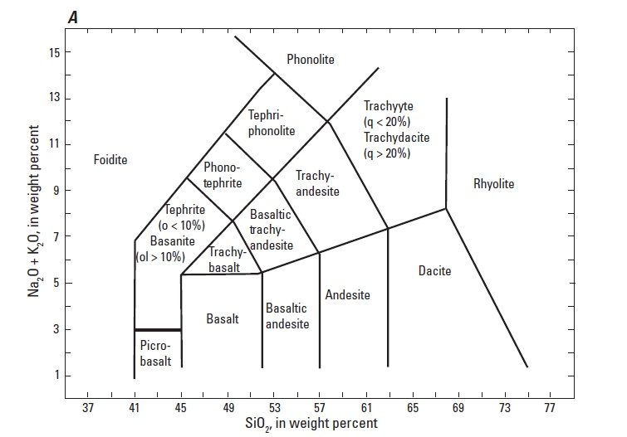
Με βάση τη χημική τους σύσταση
ΥΠΕΡΒΑΣΙΚΑ
ΒΑΣΙΚΑ
ΕΝΔΙΑΜΕΣΑ
ΟΞΙΝΑ
Διάγραμμα ταξινόμησης ηφαιστειακών πετρωμάτων TAS (Total-alkali silica)

Slide 14
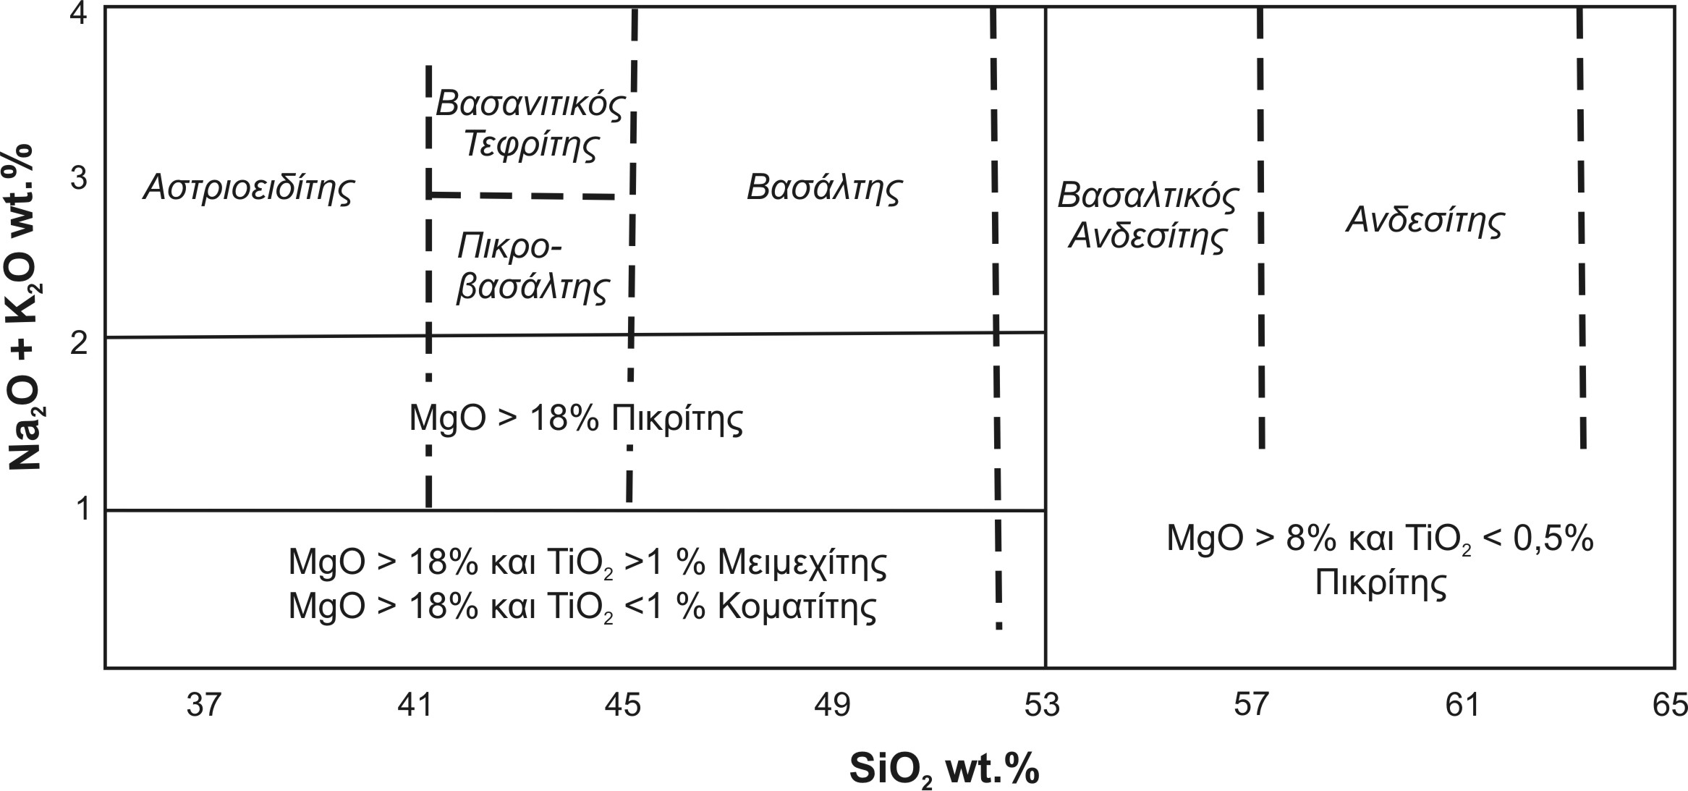
Με βάση τη χημική τους σύσταση
Διάγραμμα ταξινόμησης ηφαιστειακών πετρωμάτων TAS (Total-alkali silica) για πλούσια σε Mg πετρώματα (από Le Bas 2000)

Slide 15
Με βάση τη χημική τους σύσταση
Διάγραμμα AFM ταξινόμησης υπαλκαλικών μαγματικών πετρωμάτων (από Irvine & Baragar 1971)

Slide 16
Με βάση τη χημική τους σύσταση
πολύ παχύς φλοιός
5
4
Σοσονιτικά
παχύς ηπειρωτικός φλοιός
K₂O wt. %
3
(Υψηλού Κ)
Ασβεσταλκαλικά
2
(Μέτριου Κ)
1
Χαμηλού Κ (Θολεϊτικά)
ωκεάνιος ή πολύ λεπτός ηπειρωτικός φλοιός
0
49
53
57
61
65
69
73
SiO₂ wt. %
Διάγραμμα K2O vs. SiO2 ταξινόμησης των υπαλκαλικών, μαγματικών πετρωμάτων (από Peccerillo & Taylor 1976)

Slide 17
ΧΡΗΣΗ ΙΧΝΟΣΤΟΙΧΕΙΩΝ ΩΣ ΕΡΓΑΛΕΙΟ ΓΙΑ ΤΟΝ ΚΑΘΟΡΙΣΜΟ ΠΑΛΑΙΟΤΕΚΤΟΝΙΚΩΝ ΠΕΡΙΒΑΛΛΟΝΤΩΝ

Slide 18
Ιχνοστοιχεία
Εξαιρετικά χρήσιμα για την αναγνώριση παλαιοτεκτονικών περιβαλλόντων που πλέον δεν είναι αναγνωρίσιμα
Η προσέγγιση αυτών είναι καθαρά εμπειρική και βασίζεται σε γεωχημικές αναλύσεις πετρωμάτων από σύγχρονα περιβάλλοντα
Εργαζόμαστε με στοιχεία δυσκίνητα από δευτερογενείς διεργασίες

Slide 19
Με βάση τη χημική τους σύσταση

Slide 20
Με βάση τη χημική τους σύσταση

Slide 21
Και μερικές «πετρολογιές» που πρέπει να ξέρουμε
CA: Calc Alkaline
CAB: Calc Alkaline Basalt
COLG: Collision Granite
IAT: Island Arc Tholeiites
MORB: Mid-Ocean Ridge Basalt
OIT: Oceanic Island Tholeiite
ORG: Ocean Ridge Granite
VAB: Volcanic Arc Basalt
VAG: Volcanic Arc Granite
WPB: Within-Plate Basalts
WPG: Within Plate Granite

Slide 22
ΕΙΔΗ ΚΑΙ ΣΧΕΣΕΙΣ ΜΑΓΜΑΤΩΝ

Slide 23
Τα δύο κύρια είδη βασικών μαγμάτων

Slide 24
Μαγματική εξέλιξη
Αλκαλικές σειρές
(εξέλιξη προς ακόρεστα πετρώματα)
Υπαλκαλικά
Αλκαλικά
Υπαλκαλικές σειρές
(εξέλιξη προς
κορεσμένα πετρώματα)
Γρανιτικά πετρώματα
(ασήμαντη εξέλιξη)
Δακίτης
ΥΠΕΡΒΑΣΙΚΑ
ΒΑΣΙΚΑ
ΕΝΔΙΑΜΕΣΑ
ΟΞΙΝΑ
 | Τραχειβασάλτης | Βασαλτικός Τραχειανδεσίτης | Τραχειανδεσίτης
Na₂O-2.0≥K₂O | Χαβαΐτης | Μουγεαρίτης | Βενμορεϊτης
Na₂O-2.0<K₂O | Καλιούχος Τραχειβασάλτης | Σοσονίτης | Λατίτης

Slide 25
Μαγματική εξέλιξη
Τα θολεϊτικά και τα αλκαλικά πετρώματα εξελίσσονται ως ανεξάρτητες σειρές μέσω της μαγματικής διαφοροποίησης, από μια κοινή πηγή (ποια;)
Θολεΐτες: Μεσωκεάνιες ράχες (σπανιότερα σε ωκεάνια νησιά και ζώνες καταβύθισης
Αλκαλικά: Ωκεάνια νησιά και σπανιότερα σε ζώνες καταβύθισης

Slide 26
Μαγματική εξέλιξη
Δεν μπορεί να προκύψει η μια σειρά από την άλλη με διεργασίες κλασματικής κρυστάλλωσης, σε χαμηλές πιέσεις, λόγω ύπαρξης θερμικού φραγμού

Slide 27
Μαγματική εξέλιξη
Η δημιουργία μερικών τηγμάτων σε κάποιο βάθος και η κλασματική τους κρυστάλλωση σε μικρότερο μπορεί να οδηγήσει σε ποικιλία μαγμάτων

Slide 28
Μαγματική εξέλιξη
ΤΗ → ALK (μέτριες-υψηλές Ρ)
Al στον Cpx μειώνεται με τη μείωση της Ρ
Μάγματα μικρού βάθους → πλούσιους σε Al βασάλτες

Slide 29
Χρηματοδότηση
Το παρόν εκπαιδευτικό υλικό έχει αναπτυχθεί στo πλαίσιo του εκπαιδευτικού έργου του διδάσκοντα.
Το έργο «Ανοικτά Ακαδημαϊκά Μαθήματα στο Πανεπιστήμιο Πατρών» έχει χρηματοδοτήσει μόνο την αναδιαμόρφωση του εκπαιδευτικού υλικού.
Το έργο υλοποιείται στο πλαίσιο του Επιχειρησιακού Προγράμματος «Εκπαίδευση και Δια Βίου Μάθηση» και συγχρηματοδοτείται από την Ευρωπαϊκή Ένωση (Ευρωπαϊκό Κοινωνικό Ταμείο) και από εθνικούς πόρους.

Slide 30
Σημειώματα

Slide 31
Σημείωμα Ιστορικού Εκδόσεων Έργου
Το παρόν έργο αποτελεί την έκδοση 1.0 2015

Slide 32
Σημείωμα Αναφοράς
Copyright Πανεπιστήμιο Πατρών, Ιωάννης Ηλιόπουλος (Επίκουρος Καθηγητής) . «Πετρολογία Μαγματικών και Μεταμορφωμένων Πετρωμάτων. Πετρολογία Μαγματικών Πετρωμάτων». Έκδοση: 1.0. Πάτρα 2015. Διαθέσιμο από τη δικτυακή διεύθυνση: https://eclass.upatras.gr/courses/GEO308/.

Slide 33
Σημείωμα Αδειοδότησης
Το παρόν υλικό διατίθεται με τους όρους της άδειας χρήσης Creative Commons Αναφορά, Μη Εμπορική Χρήση Παρόμοια Διανομή 4.0 [1] ή μεταγενέστερη, Διεθνής Έκδοση. Εξαιρούνται τα αυτοτελή έργα τρίτων π.χ. φωτογραφίες, διαγράμματα κ.λ.π., τα οποία εμπεριέχονται σε αυτό και τα οποία αναφέρονται μαζί με τους όρους χρήσης τους στο «Σημείωμα Χρήσης Έργων Τρίτων».
[Η άδεια αυτή ανήκει στις άδειες που ακολουθούν τις προδιαγραφές του Oρισμού Ανοικτής Γνώσης [2], είναι ανοικτό πολιτιστικό έργο [3] και για το λόγο αυτό αποτελεί ανοικτό περιεχόμενο [4].
[1] http://creativecommons.org/licenses/by-sa/4.0/
[2] http://opendefinition.org/okd/ellinika/
[3] http://freedomdefined.org/Definition/El
[4] http://opendefinition.org/buttons/

Slide 34
Διατήρηση Σημειωμάτων
Οποιαδήποτε αναπαραγωγή ή διασκευή του υλικού θα πρέπει να συμπεριλαμβάνει:
το Σημείωμα Αναφοράς
το Σημείωμα Αδειοδότησης
τη δήλωση Διατήρησης Σημειωμάτων
το Σημείωμα Χρήσης Έργων Τρίτων (εφόσον υπάρχει)
μαζί με τους συνοδευόμενους υπερσυνδέσμους.

Slide 35
Σημείωμα Χρήσης Έργων Τρίτων (1/1)
Το Έργο αυτό κάνει χρήση των ακόλουθων έργων:
Εικόνες/Σχήματα/Διαγράμματα/Φωτογραφίες
Εικόνα 1: <http://en.wikipedia.org/wiki/User:Tobias1984/Basalt_Tetrahedron/>
Εικόνα 2: <http://commons.wikimedia.org/wiki/File:Petrology_Igneous.jpg >
Εικόνα 3: < https://upload.wikimedia.org/wikipedia/commons/thumb/0/06/AFM_diagram_-.svg/1185px-AFM_diagram_-.svg.png >
Εικόνα 4: < http://commons.wikimedia.org/wiki/File:Petrology_Igneous.jpg >
Όλες οι εικόνες που δεν έχουν αναφορά προέρχονται από το προσωπικό αρχείο του διδάσκοντα.

